Slide 1
网关产品

Slide 2
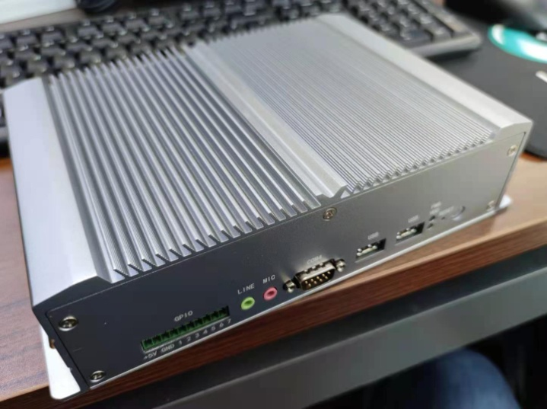
阶段1
现有购买的硬件盒子（可以安装 Windows 或 Linux 系统）
搭载已经破解并可运行的 KEPServer软件
当前阶段可以执行的方案
硬件成本较贵
破解的 KEPServer软件稳定性有风险
现有人员可启动，运行的方案

Slide 3
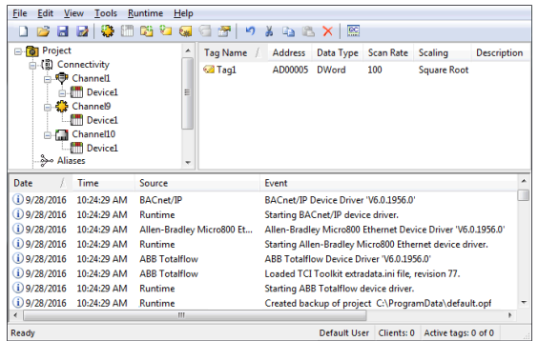
阶段2-1
现有购买的硬件盒子（可以安装 Windows 或 Linux 系统）
第三方定制类似 KEPServer软件版本
或者自主开发类似 KEPServer软件版本 （我可以尝试做，功能等会不完善）
当前阶段可以执行的方案
硬件成本较贵
软件需要订制化收费
侧重于商务沟通

Slide 4
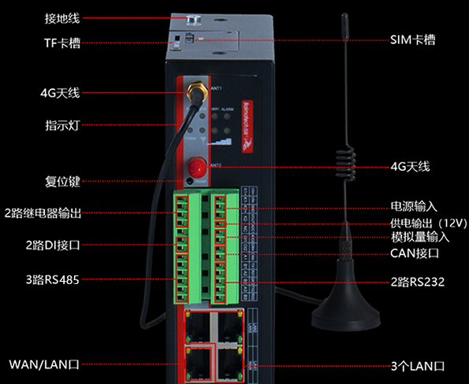
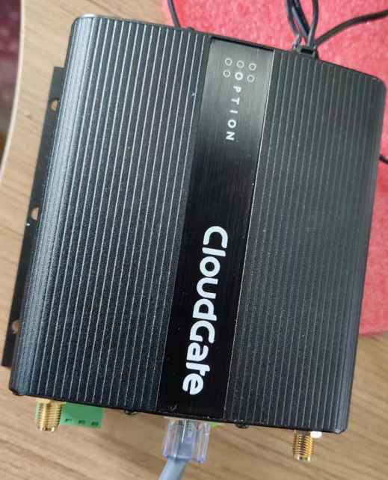
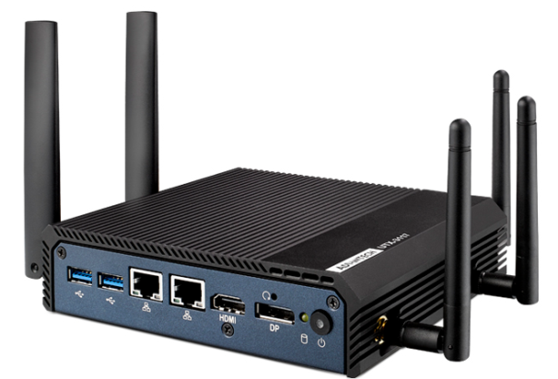
阶段2-2
寻找相关商品，可以进行ODM / OEM贴牌
或者商务代理及二次销售
侧重于商务沟通

Slide 5
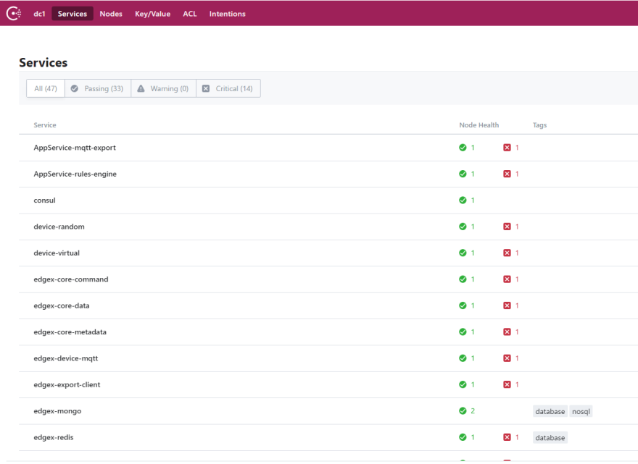
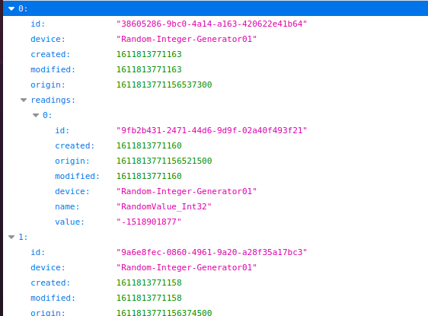
阶段3-1
基于开源平台软件:
如EdgeX, ThingsBoard等开发边缘网关软件
二次开发，自主研究有一定难度
我不太熟悉这个框架
增加人手，完善项目:
后端开发人员
（框架部署，数据库，Restful API）
协议解析开发人员
(通讯协议开发的添加，实现数据采集)
UI HMI 开发人员
(WebUI 配置界面)

Slide 6
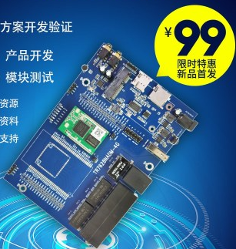
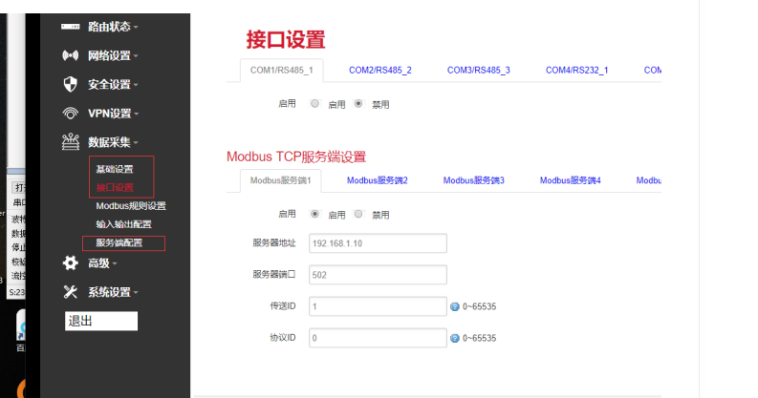
阶段3-2
嵌入式开发，软件适配
Linux 开源系统
Web UI配置界面
不同协议进程实现数据采集
硬件自主修改，可以下降成本
（如右侧图基本功能满足硬件，价格相对便宜）
开发需求较高
增添：
协议解析开发人员
(通讯协议进程开发的添加，实现数据的采集)
UI HMI 开发人员
(WebUI 配置界面)
嵌入式开发人员
(Linux 驱动调适，相关进程开发)
硬件工程师

Slide 7
工作汇报
阶段1：目前数采组，已经基本可以安装，运行及配置
阶段2：侧重于商务调查，搜索资料，目前在工作进行
中
阶段3-2：我有类似产品开发经验，做成稳定商业化产品有一定难度（后期处理方案，降低产品开发预期难度，并在阶段2-2中寻求合作）
阶段3-1: 不是很熟悉框架结构，正在学习研究中

